Slide 1
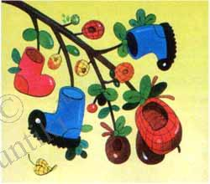
Выставка «Сказки дедушки Корнея»
Подготовили воспитатели
ГБОУ Школа № 1512 д/о № 1125
Маслова Е.С, Шмачилина Н. Ю.

Slide 2
Муха-цокотуха
Пошла Муха на базар И купила самовар…

Slide 3
Чудо-дерево
А у наших у ворот,
Чудо-дерево растёт.
Чудо, чудо, чудо, чудо
Расчудесное!
Не листочки на нём,
Не цветочки на нём,
А чулки да башмаки,
Словно яблоки!

Slide 4
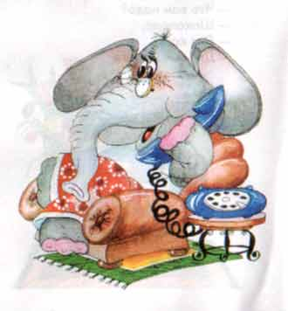
Телефон
У меня зазвонил телефон. — Кто говорит? — Слон. — Откуда? — От верблюда…

Slide 5
Краденое солнце
Не стерпел Медведь, Заревел Медведь, И на злого
Врага Налетел Медведь…

Slide 6
Цыпленок
Жил на свете цыпленок. Он был маленький. Вот такой.
Но он думал, что он очень большой, и важно задирал голову. Вот так

Slide 7
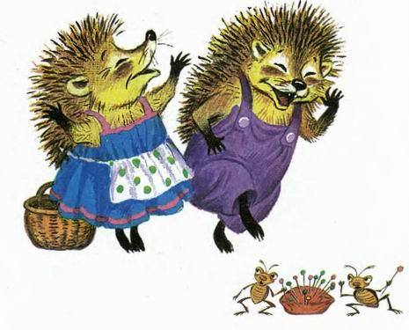
Ежики смеются
У канавки Две козявки Продают ежам булавки
А ежи-то хохотать! Всё не могут перестать

Slide 8
Тараканище
Вдруг из подворотни Страшный великан, Рыжий и усатый Та-ра-кан!
Таракан, Таракан, Тараканище!

Slide 9
Были бы у ёлочки ножки, Побежала бы она по дорожке…

Slide 10
Радость
Рады, рады, рады Светлые берёзы,
И на них от радости Вырастают розы.

Slide 11
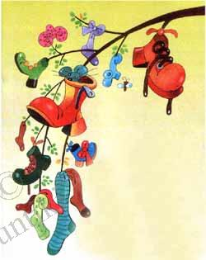
На детских книгах Чуковского учились и воспитывались сотни миллионов детей

Slide 12
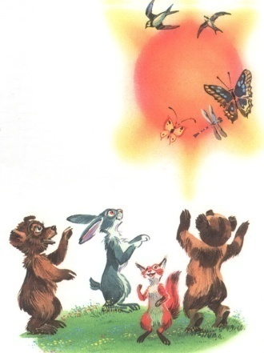
Подрастая, читатели Корнея Чуковского передавали эту любовь своим детям и внукам; через них эстафета любви передается дальше и дальше…

Slide 13
Список использованных произведений К.И.Чуковского
Елка
Ежики смеются
Краденое солнце
Муха-цокотуха
Радость
Тараканище
Телефон
Цыпленок
Чудо-дерево

Slide 14
Спасибо за внимание!

